Slide 1
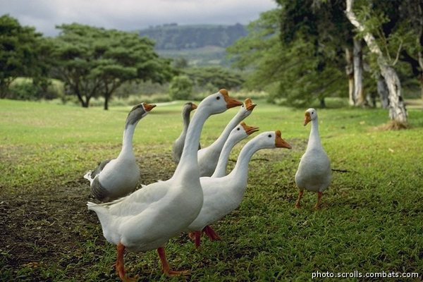
Отгадай загадку
По траве он важно ходит, Из воды сухим выходит, Носит красные ботинки, Дарит мягкие перинки. (Гусь).

Slide 2
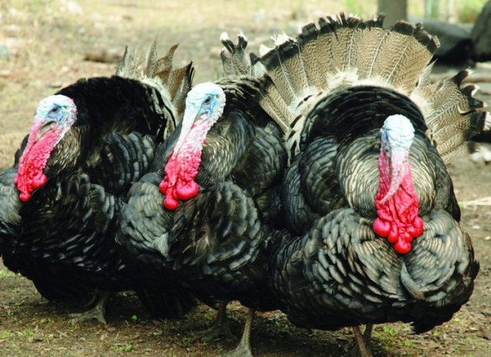
ИНДЮКИ
Характерной внешней особенностью индеек являются расположенные на голове кожистые выросты. Кроме того, у самцов на клюве имеется образование, в длину достигающее 15 см. По этому придатку на клюве можно судить о настроении птицы, в случае возбуждения, агрессии – придаток увеличивается в размере.

Slide 3
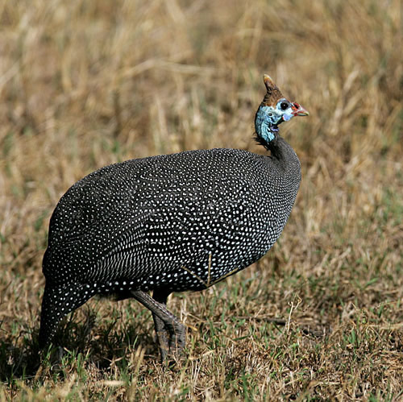
ЦЕСАРКА
Цесарка – птица дикая, но единственный вид из рода цесарок – одноименный – человеку удалось одомашнить. Внешность цесарки очень своеобразна, она немного напоминает домашних индюшек.

Slide 4
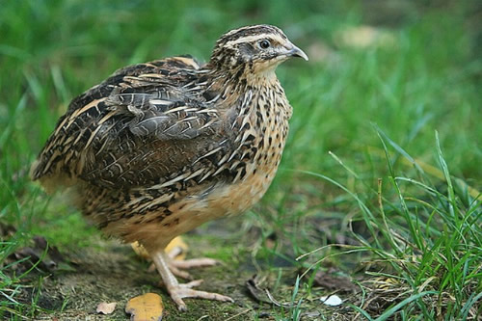
ПЕРЕПЕЛКА
Перепел обыкновенный птица семейства фазановых, отряда куриных. Он является самым мелким представителем отряда куриных. Длина его тела 16 - 20 см, масса - 80 - 150 г. Окрас оперения - коричневато - бурый, со светлыми пятнами и штрихами.

Slide 5
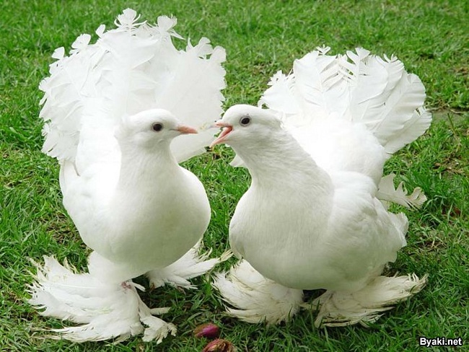
ГОЛУБИ
Птицы голуби являются древнейшими спутниками человека и пользуются его неизменной любовью. Приручен дикий голубь более пяти тысяч лет назад. По количеству пород, разводимых в различных странах мира, голуби превосходят любую домашнюю птицу – их свыше 800.

Slide 6
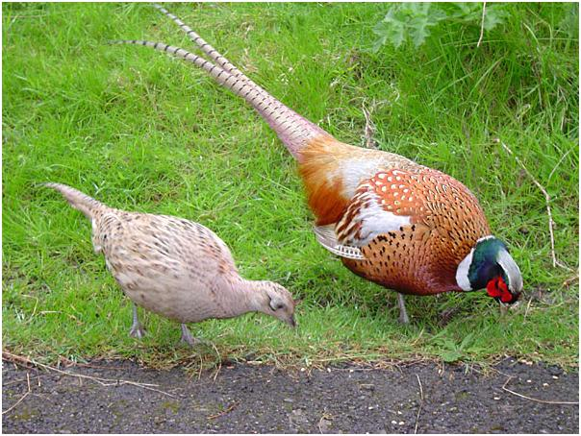
ФАЗАН
Фазан – самый лучший бегун среди всех представителей куриных. Птица проводит всю жизнь на земле и лишь случае крайней необходимости, при угрозе нападения фазан взлетает.
Внешне фазана легко узнать благодаря яркому оперенью и длинному хвосту .

Slide 7
Используемый материал 1. «Домашние животные»-энциклопедия для малышей. 2. http://images.yandex.ru 3. http://www.zoovet.ru 4. http://kladraz.ru/zagadki-dlja-detei

